Slide 1
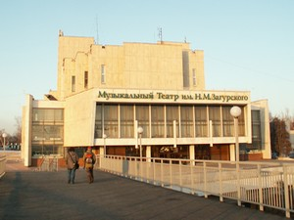
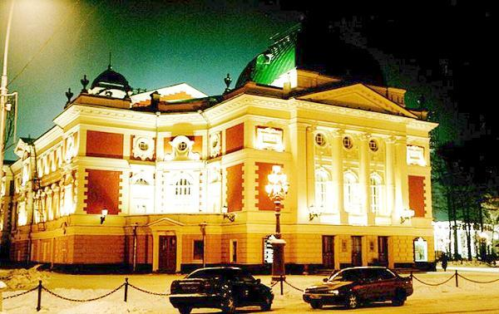
Иркутск театральный
Выполнила: воспитатель МБДОУ г. Иркутска
црр - д. с. №151 Барбакова Е. А.

Slide 2
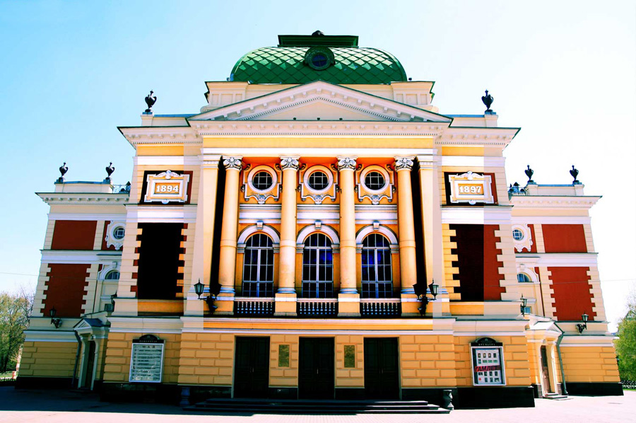
Иркутский драматический театр им. Н.П. Охлопкова

Slide 3
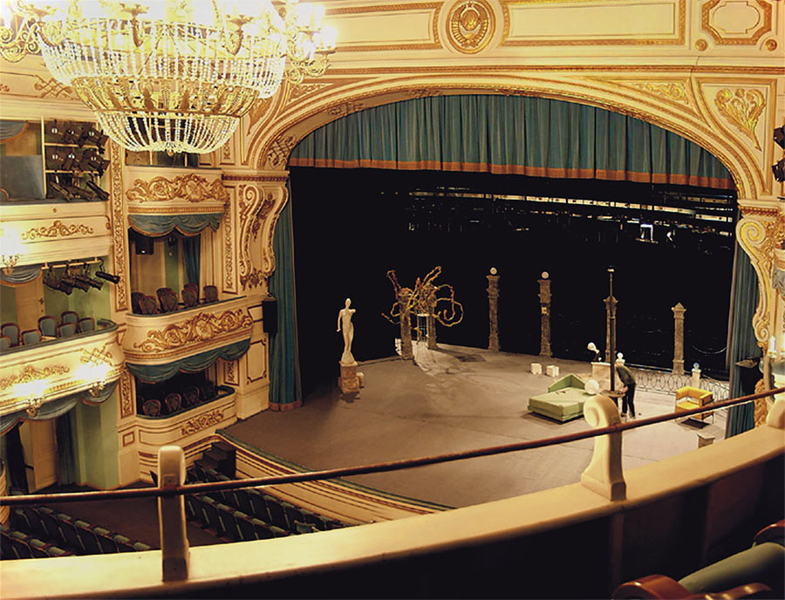
Сцена Иркутского драматического театра

Slide 4
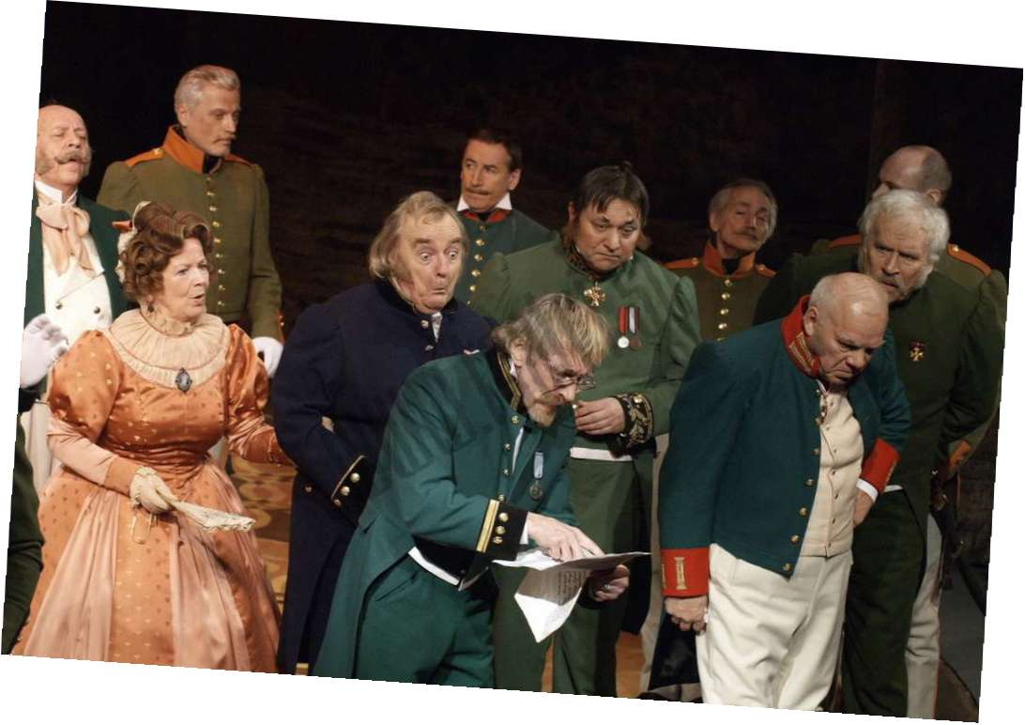
Сцена из спектакля «Ревизор»

Slide 5
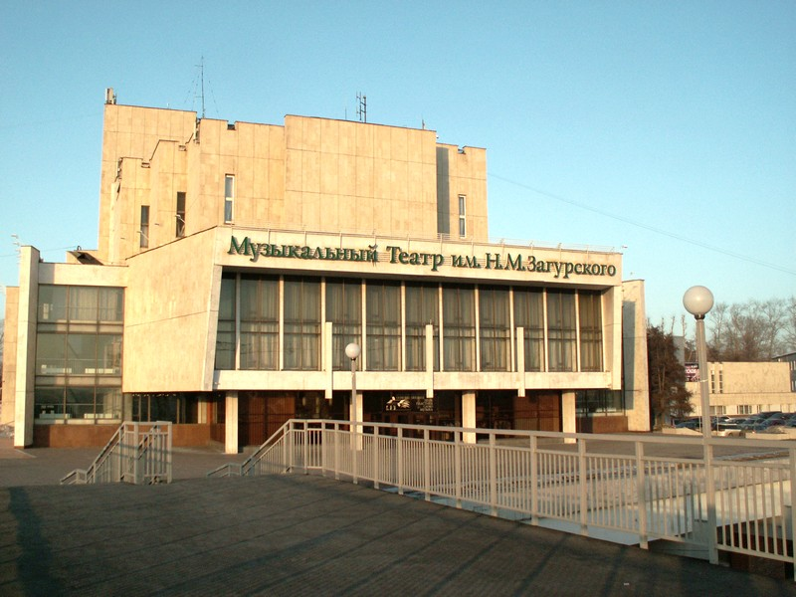
Иркутский музыкальный театр им. Н.М. Загурского

Slide 6
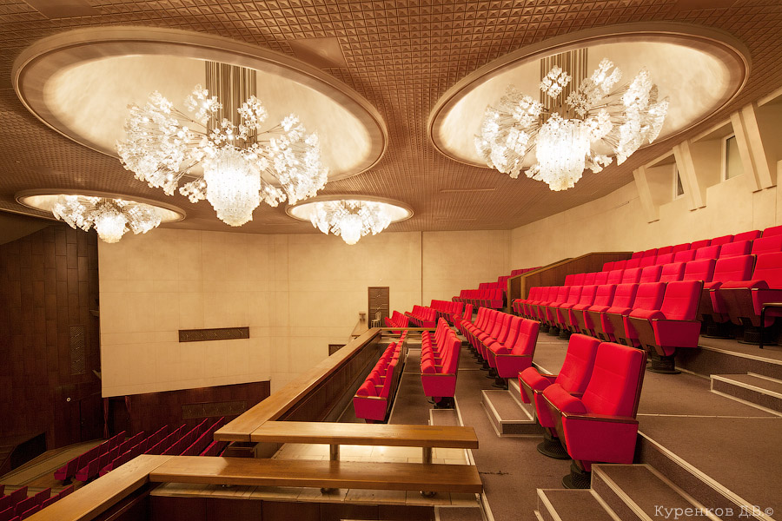
Зал Иркутского музыкального театра

Slide 7
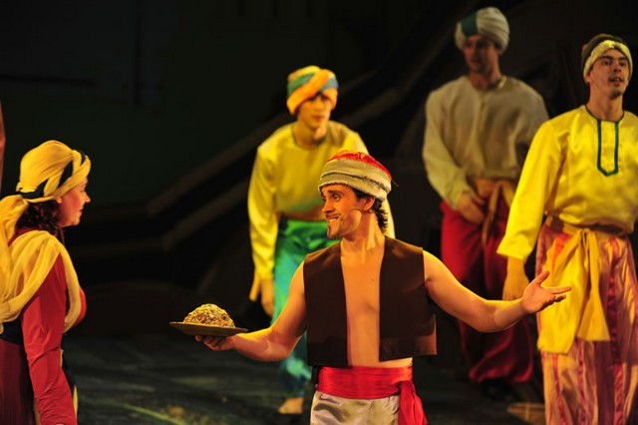
Сцена из мюзикла «Багдадский вор»

Slide 8
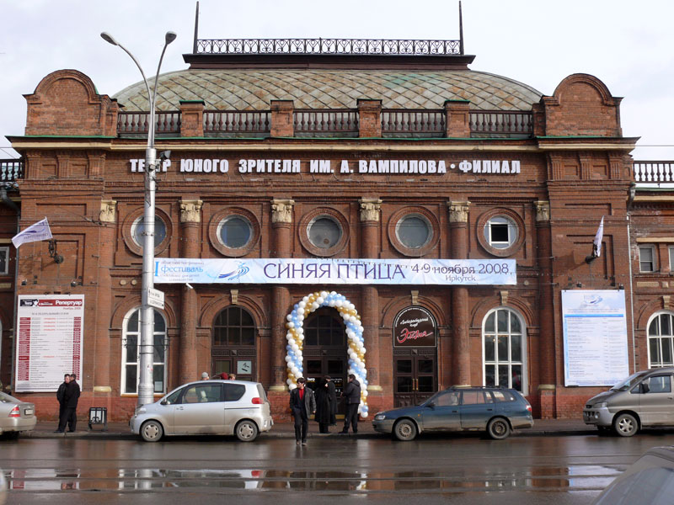
Театр юного зрителя им. А. Вампилова

